Slide 1

simple
Автоматическая пожарная машина «Водолей M1»
_{Творческий проект}
_{Над проектом работал:}
_{Калинин Захар}

Slide 2
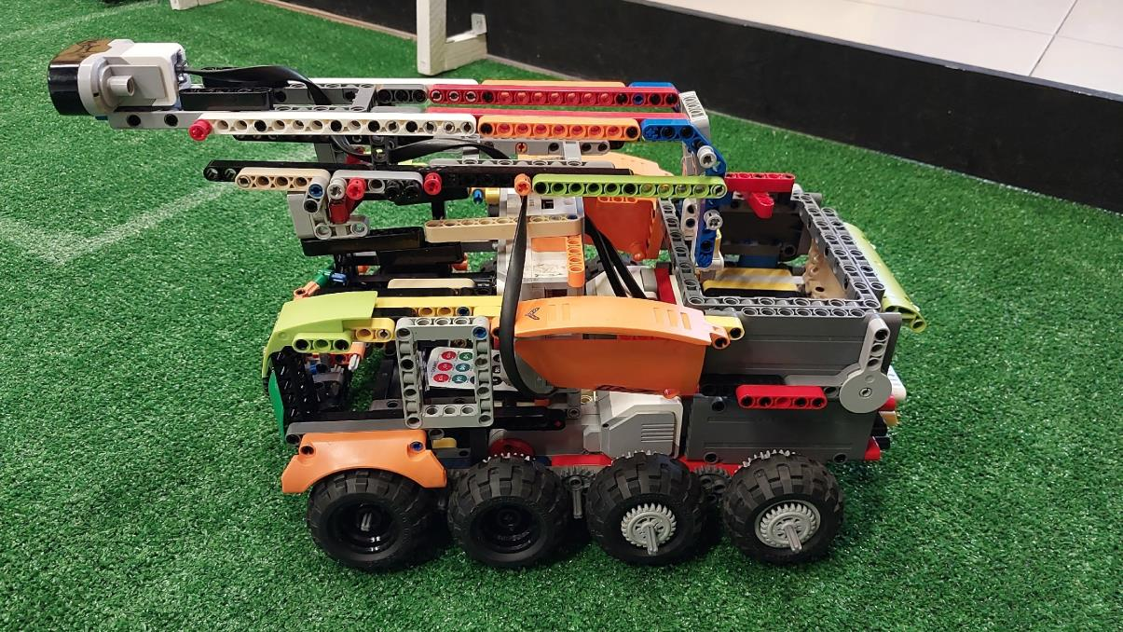
Welcome
Внешний вид конструкции
Описание
Машина изготовлена из конструктора Lego Mindstorms EV3 и дополнительных деталей конструктора Лего Техник. Управление движением конструкции производится при помощи пульта на ИК-лучах.

Slide 3
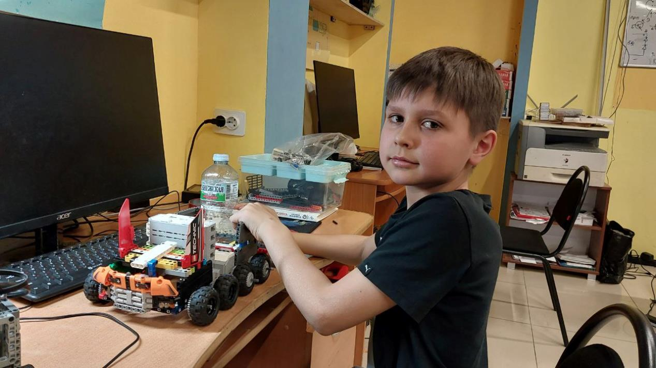
workstation
Этапы работы над проектом
Сборка конструкции
Конструкция имеет три отсека для размещения емкости с водой, блока управления моторами EV3 и блока на микроконтроллере Arduino, Микроконтроллер Arduino используется для включения и выключения насоса, а так же для замера уровня газа. В случае превышения порового значения, включается звуковая сирена.
Notes:
To change the image behind the Mock up.
Select the layer - > Right Click -> Send to Back -> Delete the image -> Drag & Drop your Own Picture -> Send to Back (again)

Slide 4
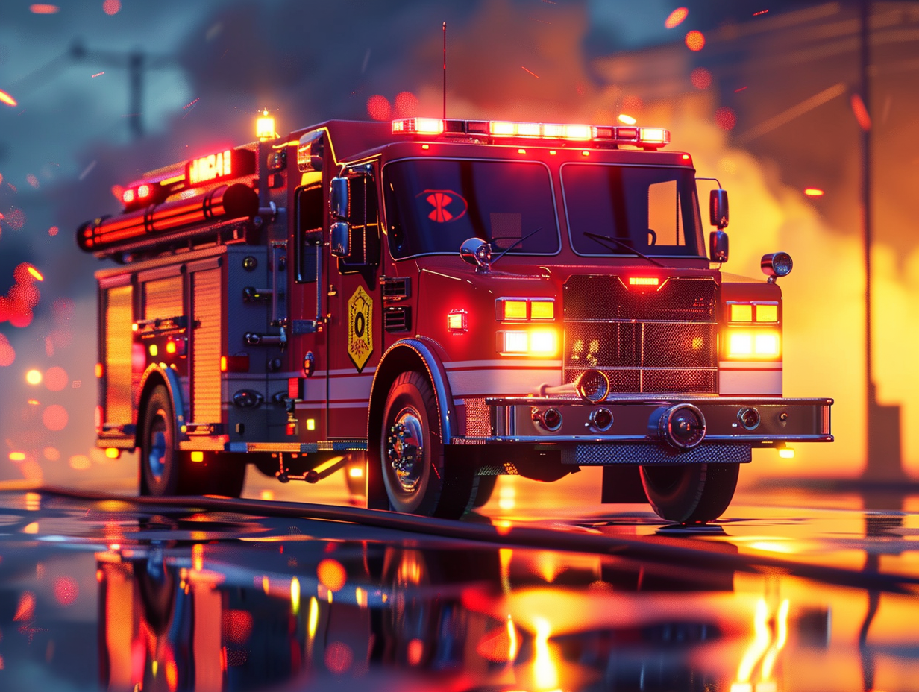
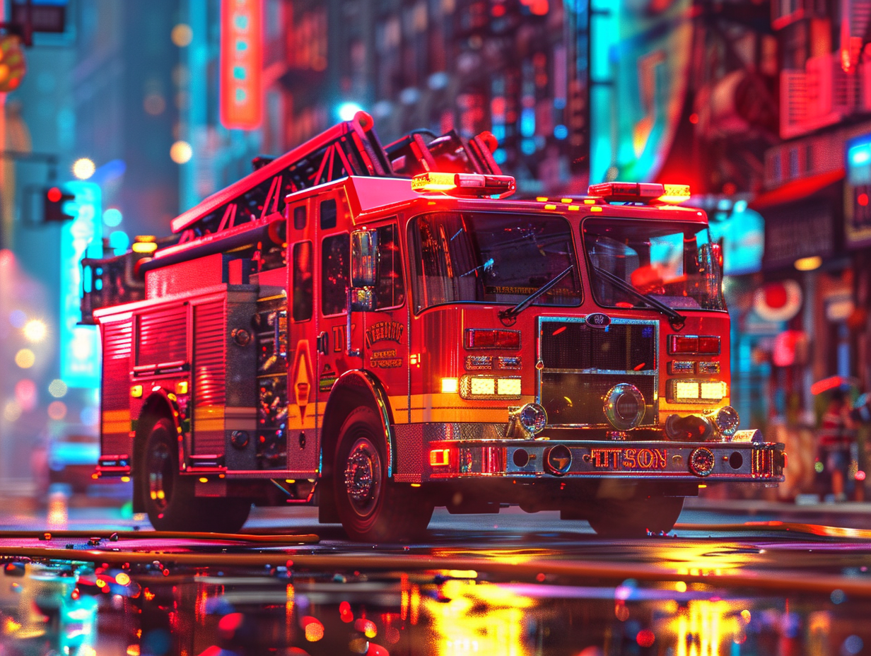
Дизайн машины
В процессе доработки конструкции дизайн машины может существенно может измениться
Перспективы
Перспективы развития проекта
В дальнейшем я планирую установить датчики для обнаружения тепла, для того чтобы машина сама определяла в каком месте нужно тушить очаг воспламенения

Slide 5

ЦМИТ «Академия талантов 60»
Notes:
To change the image behind the Mock up.
Select the layer - > Right Click -> Send to Back -> Delete the image -> Drag & Drop your Own Picture -> Send to Back (again)

